Slide 1
MITŐL LESZ VONZÓ EGY HONLAP?
Előadó:
Simon Zoltán
ügyvezető – Plus Creative Agency

Slide 2
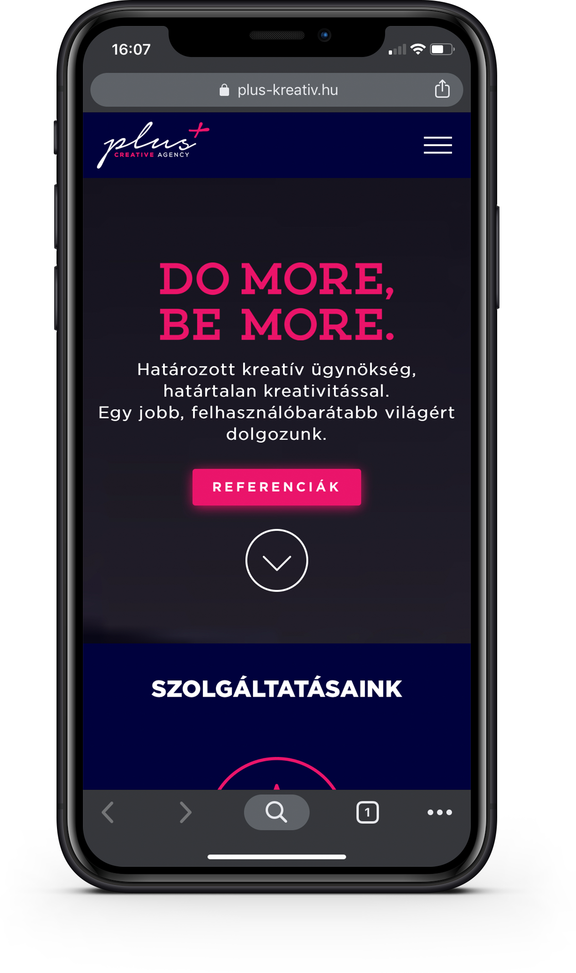
RÓLUNK
Téma: Mitől lesz vonzó egy honlap?
Alapítva: 2014. március
100% magyar tulajdon
7 fős csapat
Webfejlesztés, grafika, marketing, médiavásárlás
Főbb ügyfeleink:
Előadó: Simon Zoltán
www.plus-kreativ.hu
www.plus-academy.hu
Notes:
1.) BEMUTATKOZÁS, NEVEM TITULUS. TEGEZŐDÉS MEHET???
2.) Cégről pár szó ami a dián van.
3.) Magamról pár szó:
- BKF-en végeztem kommunikáció szakon
- suli ideje alatt is vállalkoztam már
- elsősorban az operatív vezetés és a brandépítés az erősségem
- a Plus Creative és a Plus Marketing Academy egyik tulajdonosa

Slide 3
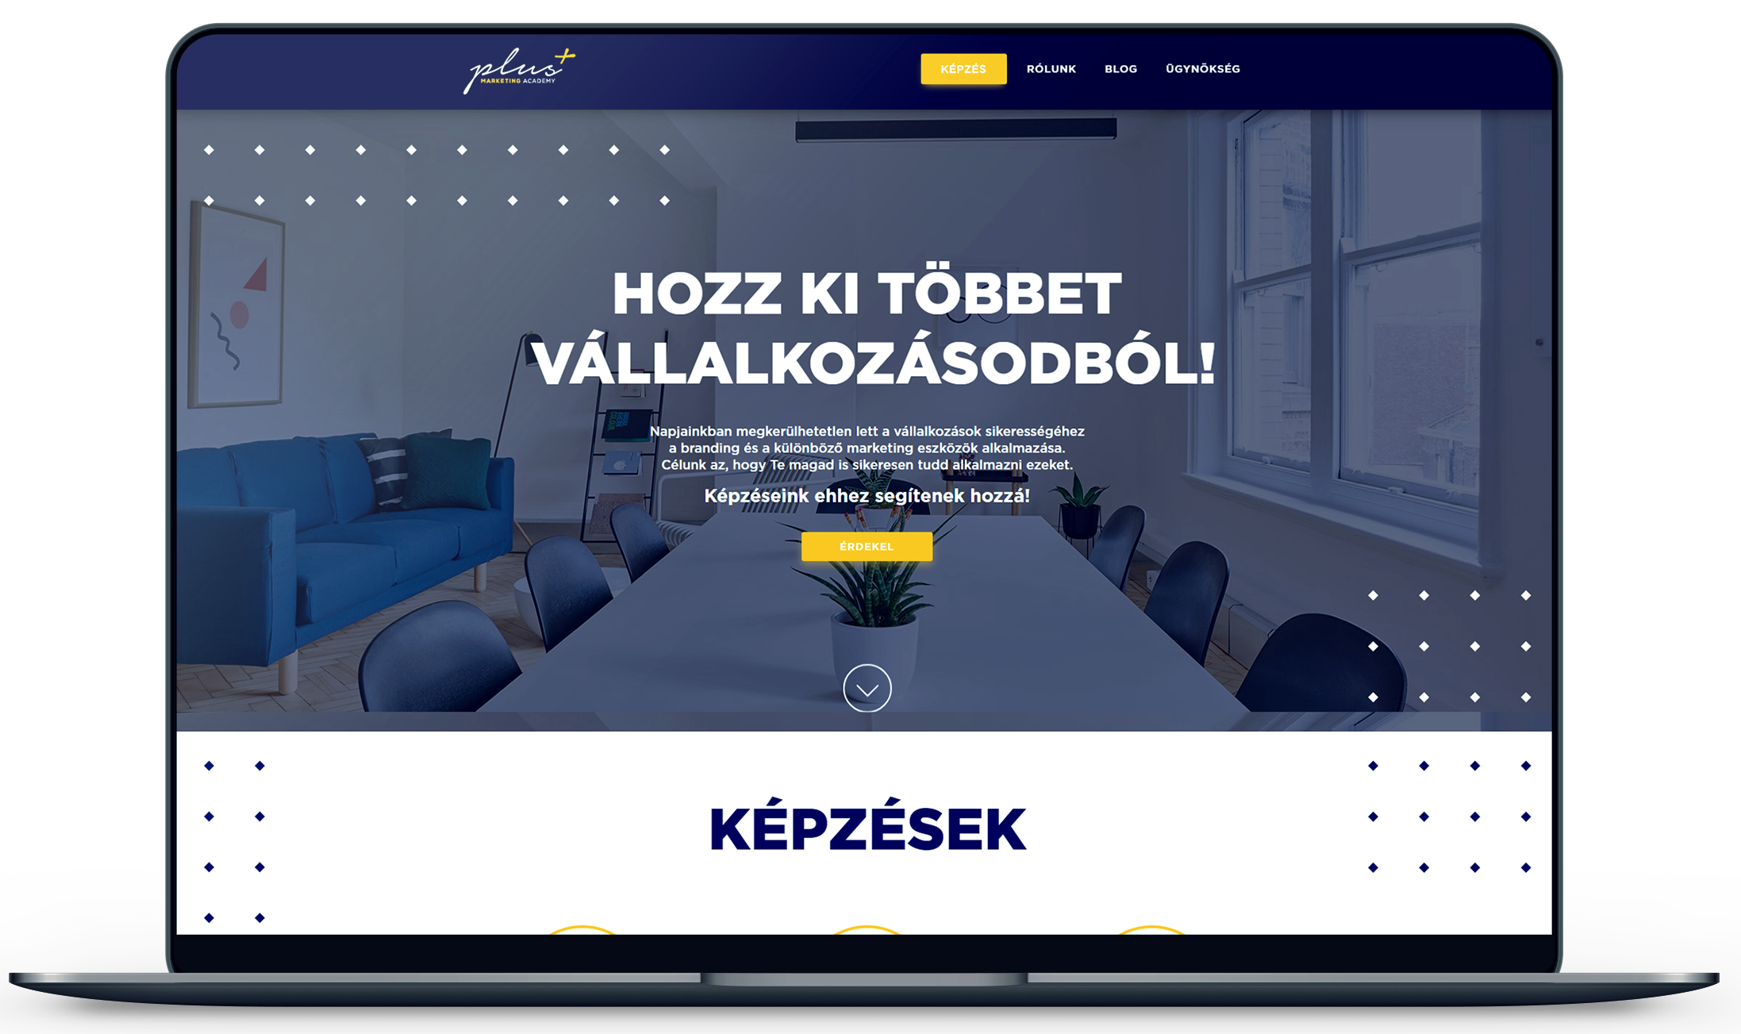
HONLAP WEBOLDAL WEBSITE
Téma: Mitől lesz vonzó egy honlap?
A honlap (más szóval weboldal, honlap) egy olyan számítógépes dokumentum, mely megfelel a World Wide Web számára, és alkalmas arra, hogy egy webböngésző megjelenítse. A webböngésző a honlapot monitoron vagy mobil eszközön jeleníti meg. - Wikipédia
Előadó: Simon Zoltán
www.plus-kreativ.hu
www.plus-academy.hu
Notes:
1.) A WEBOLDAL AZ ELSŐ SZÁMÚ ONLINE, DIGITÁLIS ESZKÖZ
2.) AKINEK NINCS WEBOLDALA, AZ HAMAROSAN ELVESZ A SÜLLYESZTŐBEN, mert HA VALAMIT AKARUNK, RÁKERESÜNK A NETEN és HA VALAMIT VALIDÁLNI AKARUNK, RÁKERESÜNK A NETEN

Slide 4
„MOBILE FIRST”
Téma: Mitől lesz vonzó egy honlap?
Előadó: Simon Zoltán
www.plus-kreativ.hu
www.plus-academy.hu
Notes:
1.) MOBILE FIRST – KIFEJEZÉS, AMI AZ UTÓBBI 2-3 ÉVBEN SZENTÍRÁS LETT A PIACON.
2.) AKI NEM EBBEN GONDOLKOZIK, SZINTÉN ELVÉSZ

Slide 5
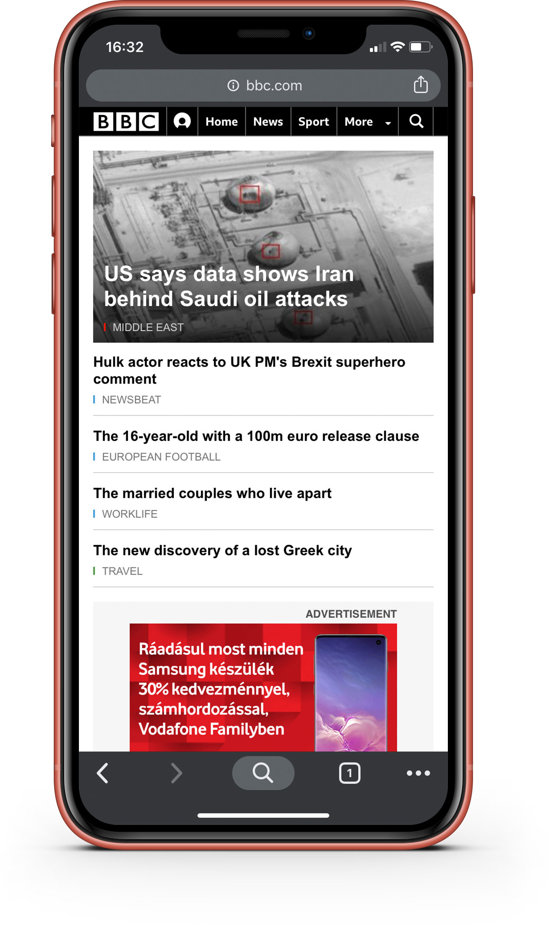
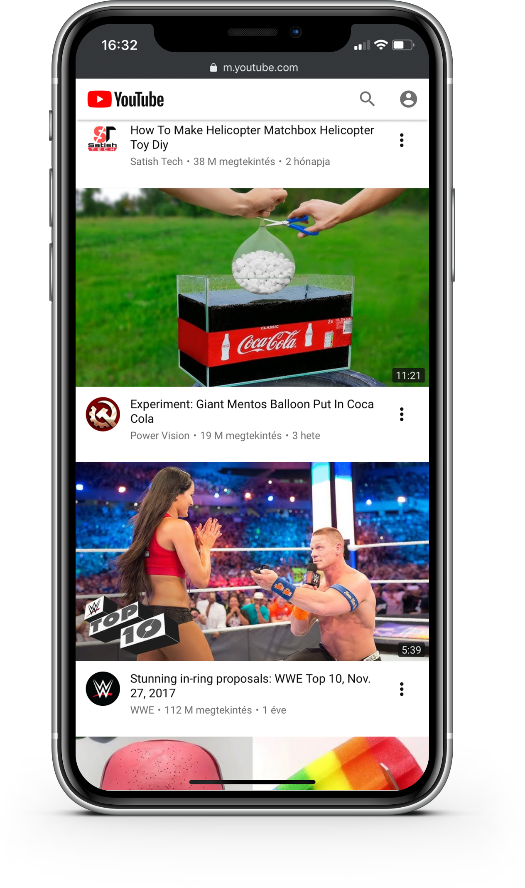
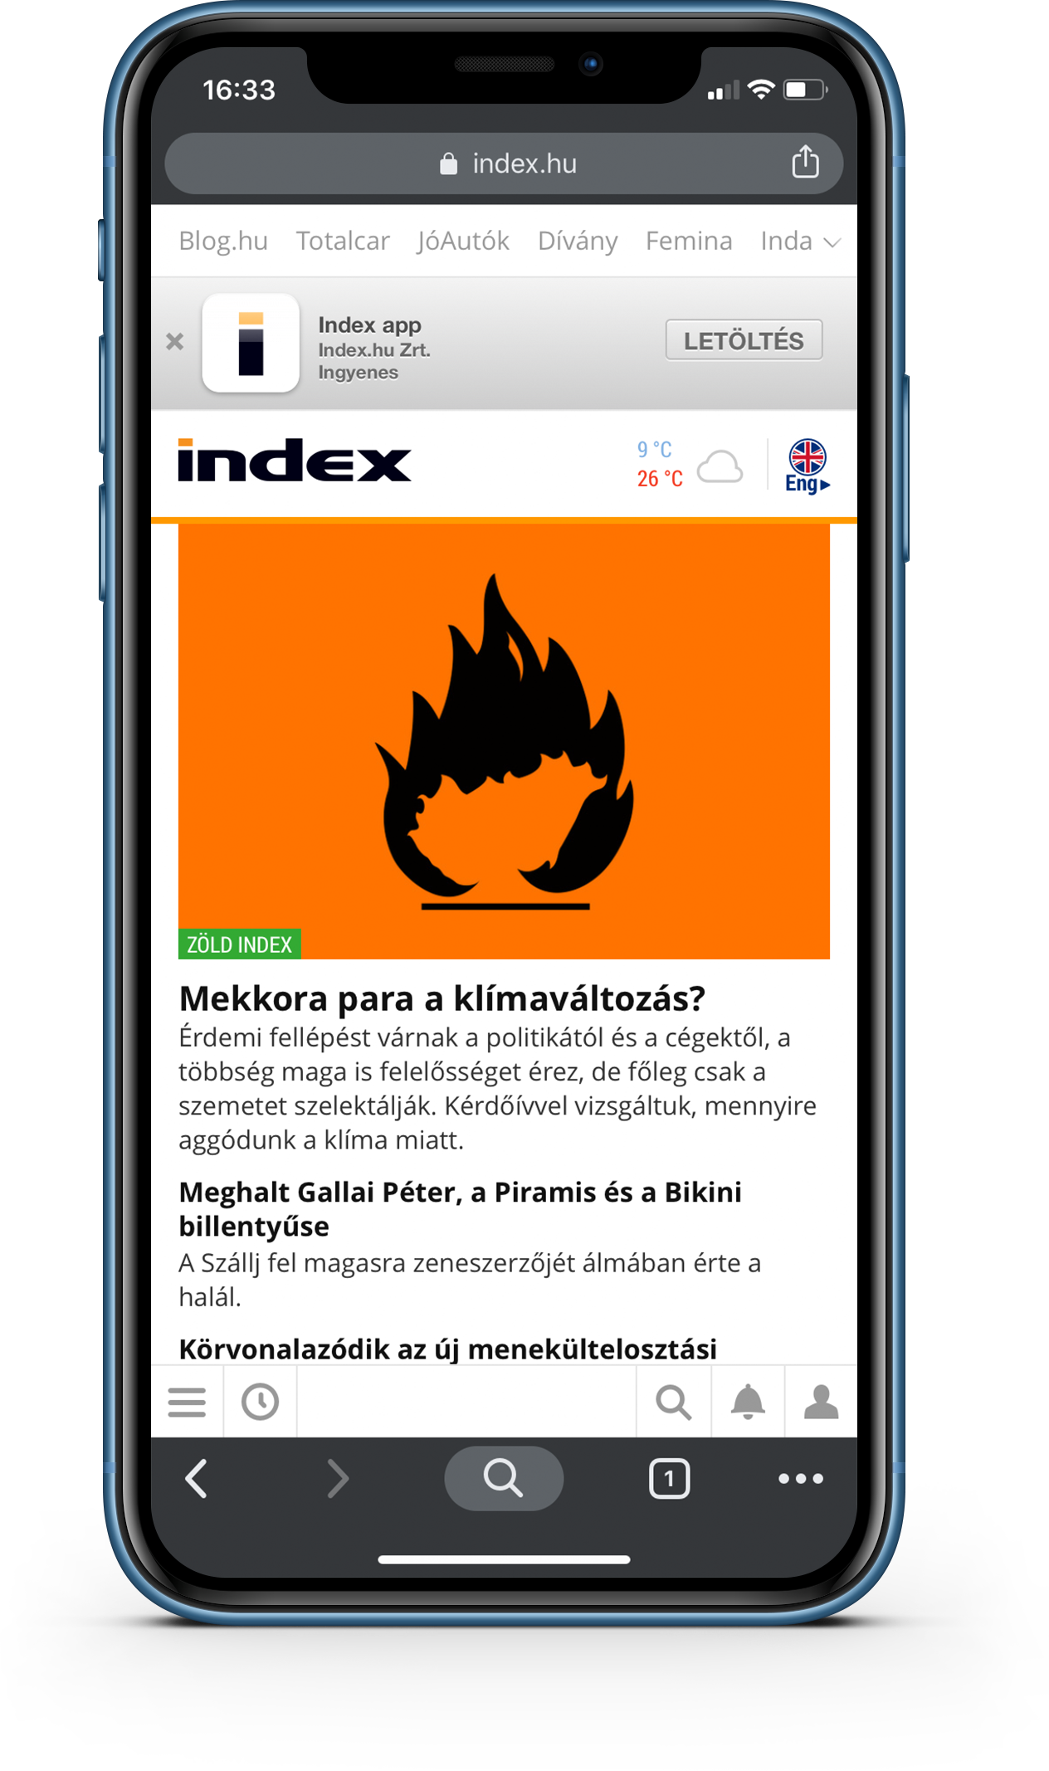
58%
Téma: Mitől lesz vonzó egy honlap?
A 2018-as év internetes forgalmának 58%-a mobil eszközökön keresztül történt. - SimilarWeb
Előadó: Simon Zoltán
www.plus-kreativ.hu
www.plus-academy.hu
Notes:
1.) MOBIL ESZKÖZÖKBEN KELL GONDOLKOZNI SZIGORÚAN!
-- KÉRDÉS: KI AZ AKI A KÖZÖSSÉGI OLDALAK, VIDEÓMEGOSZTÓK HASZNÁLATÁHOZ ASZTALI ESZKÖZT HASZNÁL KIZÁRÓLAG?
2.) A JÖVŐ GENERÁCIÓI MÁR NEM HASZNÁLNAK A MINDENNAPI ÉLETBEN ASZTALI ESZKÖZÖKET NETEZNI. CSAK MUNKÁHOZ MAXIMUM.

Slide 6
#1 RESZPONZIVITÁS
Téma: Mitől lesz vonzó egy honlap?
A reszponzív weboldal (Responsive Web Design) egy olyan megközelítéssel tervezett weboldal, amelynek a célja az, hogy optimális megjelenést biztosítson - könnyű olvashatóság, egyszerű navigáció a lehető legkevesebb átméretezéssel és görgetéssel - a legkülönfélébb eszközökön (az asztali számítógép monitorjától egészen a mobiltelefonokig). - Wikipédia
Előadó: Simon Zoltán
www.plus-kreativ.hu
www.plus-academy.hu
Notes:
1.) AZ ELSŐ ÉS LEGFONTOSABB SZEMPONT HA WEBOLDALT AKARUNK MA A RESZPONZIVITÁS
-- KÉRDÉS: KI TUDJA MIT JELENT A RESZPONZIVITÁS?
2.) MIT JELENT A RESZPONZIVITÁS, magyarázat.

Slide 7
#1 RESZPONZIVITÁS
Téma: Mitől lesz vonzó egy honlap?
Előadó: Simon Zoltán
www.plus-kreativ.hu
www.plus-academy.hu
Notes:
1.) AZ ÁBRÁN LÁTHATÓ A RESZPONZÍV LAYOUT
2.) HASÁBOKBAN, GRIDEKBEN (rácsos szerkezet) KELL GONDOLKOZNI
3.) EHHEZ VAGY DESIGNER KELL, VAGY A DIY WEBOLDAL KÉSZÍTŐ PLATFORMOK (később lesz róluk szó)
4.) A NEM RESZPONZÍV OLDALAKAT A GOOGLE BÜNTETI, HÁTRA SOROLJA ŐKET!!!

Slide 8
#2 TARTALOM
Téma: Mitől lesz vonzó egy honlap?
Menürendszer; szöveges tartalmak; képek; videók; letölthető anyagok.
Előadó: Simon Zoltán
www.plus-kreativ.hu
www.plus-academy.hu
Notes:
1.) A MÁSODIK SZEMPONT A WEBOLDALON TALÁLHATÓ TARTALOM
2.) FONTOS: ÁTLÁTHATÓ, ÉRTELMEZHETŐ TARTALOM LEGYEN A CÉLKÖZÖNSÉG SZÁMÁRA!

Slide 9
#2 TARTALOM
Téma: Mitől lesz vonzó egy honlap?
ÁTLÁTHATÓ MENÜSTRUKTÚRA
KÖNNYEN BEFOGADHATÓ SZÖVEGEZÉS
RELEVÁNS KÉPI ÉS VIDEÓS TARTALOM
KÖTELEZŐ ELEMEK (CÉGES/KÖZÖSSÉGI ADATOK, ELÉRHETŐSÉGEK, GDPR)
Előadó: Simon Zoltán
www.plus-kreativ.hu
www.plus-academy.hu
Notes:
1.) NEM TÚL SZERTEÁGAZÓ MENÜ
2.) CÉLKÖZÖNSÉG SZÁMÁRA ÉRTELMEZHETŐ SZÖVEG (NE TÚL SOK!!!, az INKÁBB LEGYEN LETÖLTHETŐ HA SOK)
3.) NEM ODAILLŐ KÉPEKET NE!!!
4.) CÍMEK, TELSZÁMOK, POSTACÍM, GDPR-COOKIE FIGYELMEZTETÉSEK!

Slide 10
#2 TARTALOM
Téma: Mitől lesz vonzó egy honlap?
EREDMÉNYKOMMUNIKÁCIÓ
/
ÉS
VAGY
BLOGBEJEGYZÉS
LETÖLTHETŐ PDF
Előadó: Simon Zoltán
www.plus-kreativ.hu
www.plus-academy.hu
Notes:
1.) EREDMÉNYKOMM. ITT SOKAKNÁL ELŐFORDUL, ENNEK KÉT MÓDJA VAN
- BLOGBEJEGYZÉSKÉNT TESZIK FEL, DE NE TEGYÉK FEL EGYBE AZ EGÉSZET KI A FŐOLDALRA
- LETÖLTHETŐ PDF-KÉNT TESZI FEL
MINDKETTŐ TUD MŰKÖDNI, akár EGYÜTT IS!

Slide 11
#2 TARTALOM
Téma: Mitől lesz vonzó egy honlap?
BLOG
LEGINKÁBB SZEMÉLYES HANGVÉTELŰ, TARTALOM FÓKUSZÚ OLDAL.
WEBOLDAL
LEGINKÁBB VALAMIT RÉSZLETESEN BEMUTATÓ
VAGY ELADÓ OLDAL.
Előadó: Simon Zoltán
www.plus-kreativ.hu
www.plus-academy.hu
Notes:
1.) A BLOG EGY SZEMÉLYES HANGVÉTELŰ OLDAL, ÁLTALÁBAN VALAKIRŐL, VALAKIKRŐL SZÓL, DE SZAKMAI TÉMÁJA IS LEHET. TARTALOMRA MEGY, NEM CÉLJA ELADNI.
2.) A WEBOLDAL SOKKAL TÖBB ENNÉL.

Slide 12
#3 DESIGN
Téma: Mitől lesz vonzó egy honlap?
Logók; színek; formák; betűtípusok.
Előadó: Simon Zoltán
www.plus-kreativ.hu
www.plus-academy.hu
Notes:
1.) A HARMADIK SZEMPONT A DESIGN, A WEBOLDAL MEGJELENÉSE, AMIT A LÁTOGATÓ LÁT.
2.) RÉSZEI: LOGÓ, SZÍNEK, FORMÁK, BETŰTÍPUSOK
3.) MINDENNEK HARMONIZÁLNIA KELL MINDENNEL
4.) A JÓ DESIGN LETISZTULT

Slide 13
#3 DESIGN
Téma: Mitől lesz vonzó egy honlap?
ROSSZ
JÓ
logó
színek
betűtípusok
Ez egy rossz példa!
Ez egy jó példa!
Előadó: Simon Zoltán
www.plus-kreativ.hu
www.plus-academy.hu
Notes:
1.) PÁR ROSSZ ÉS JÓ PÉLDA
2.) ROSSZ: TÚL RÉSZLETGAZDAG LOGÓ, HARSÁNY, NEM ÖSSZEILLŐ SZÍNEK, ROSSZ (nem egységes, letisztult formavilágú, gagyi) BETŰTÍPUSOK
3.) KÉSŐBB LESZ PÉLDA, HOGY HOL LEHET SAJÁT LOGÓT, SZÍNEKET, ... STB. ALKOTNI!

Slide 14
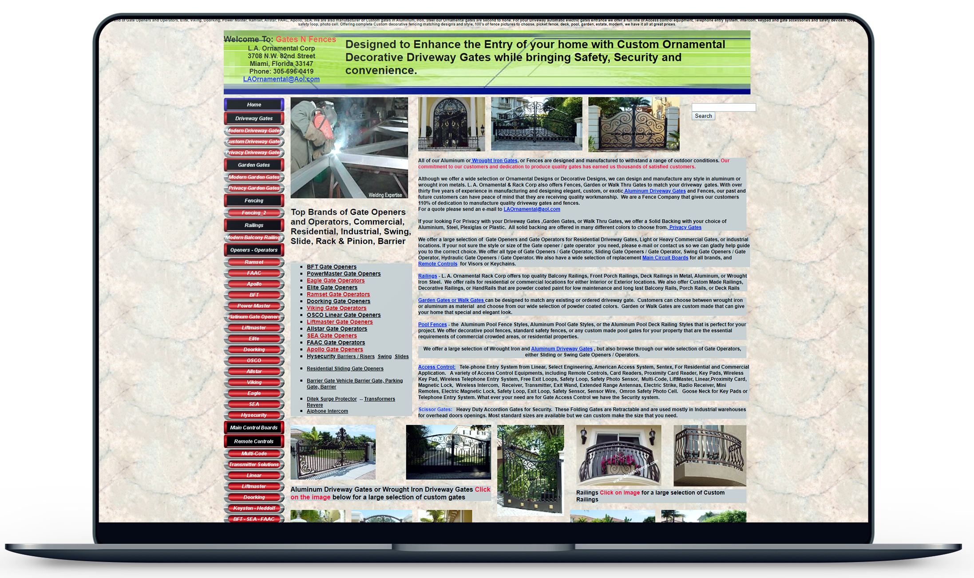
#3 DESIGN
Téma: Mitől lesz vonzó egy honlap?
JÓ
ROSSZ
Előadó: Simon Zoltán
www.plus-kreativ.hu
www.plus-academy.hu
Notes:
1.) JÓ ÉS ROSSZ PÉLDA WEBDESIGNRA.
2.) ROSSZ: ZSÚFULT, ÁTLÁTHATATLAN, HARSÁNY SZÍNEK, NEM MOBILRA OPTIMALIZÁLT
3.) JÓ: LETISZTULT, ÁTLÁTHATÓ, ILLESZKEDIK A KÉPERNYŐHÖZ, CTA-K, LOGÓ

Slide 15
#4 SEO
Téma: Mitől lesz vonzó egy honlap?
Keresőoptimalizálás: A keresőoptimalizálás (angolul Search Engine Optimization, azaz SEO)
a weboldalak keresőmotorokban való organikus megjelenésének javítási folyamata..
Előadó: Simon Zoltán
www.plus-kreativ.hu
www.plus-academy.hu
Notes:
1.) SEO, DEFINÍCIÓ
2.) FONTOS, MERT MINDENRE KERESÜNK, ÉS CSAK AZT TALÁLJUK MEG, AMIT LÁTUNK.
3.) HA VALAKI NEM LÁTHATÓ A KERESŐBEN A MEGFELELŐ HELYEN, LÁTHATATLAN! MINTHA LENNE EGY SZÉP ÜZLETÜNK, DE NINCS HOZZÁ UTCA ÉS HÁZSZÁM, EZÉRT SENKI SE TALÁLJA MEG.

Slide 16
#4 SEO
Téma: Mitől lesz vonzó egy honlap?
„Ha valamit el akarsz rejteni, tedd a Google második oldalára!”
Előadó: Simon Zoltán
www.plus-kreativ.hu
www.plus-academy.hu
Notes:
1.) MARKETINGES VICC!
2.) MEGMAGYARÁZNI. AKI MÁR A MÁSODIK OLDALON VAN EGY FONTOS KULCSSZÓRA, AZ GOND.

Slide 17
#4 SEO
Téma: Mitől lesz vonzó egy honlap?
(SEM)
ORGANIKUS
FIZETETT
TARTALOM
TARTALOM
TARTALOM
$$$
Előadó: Simon Zoltán
www.plus-kreativ.hu
www.plus-academy.hu
Notes:
1.) A KERESŐOPTIMALIZÁLÁS INGYENESEN MEGOLDHATÓ, RENGETEG MEGÚJULÓ TARTALOM ÉS IDŐ KELL HOZZÁ.
2.) A FIZETETT, GOOGLE ADS – SEMet MAGYARÁZNI! GYORS, HATÉKONY, PÉNZBE KERÜL!
3.) MENNYI PÉNZBE? HAVI 40-50 EZERTŐL A CSILLAGOS ÉGIG. PIACFÜGGŐ. KIS GOOGLE ADS MAGYARÁZAT.

Slide 18
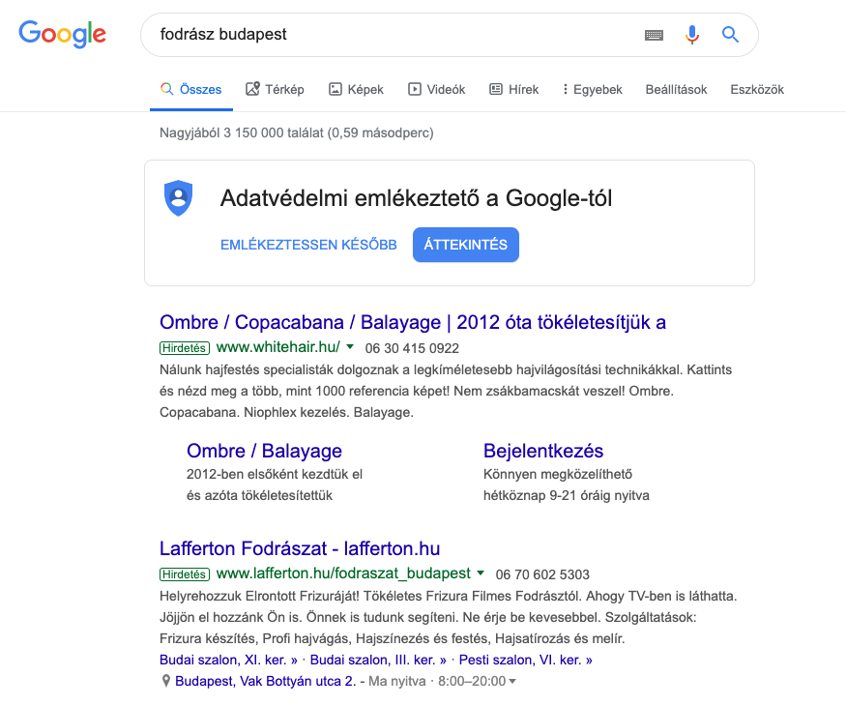
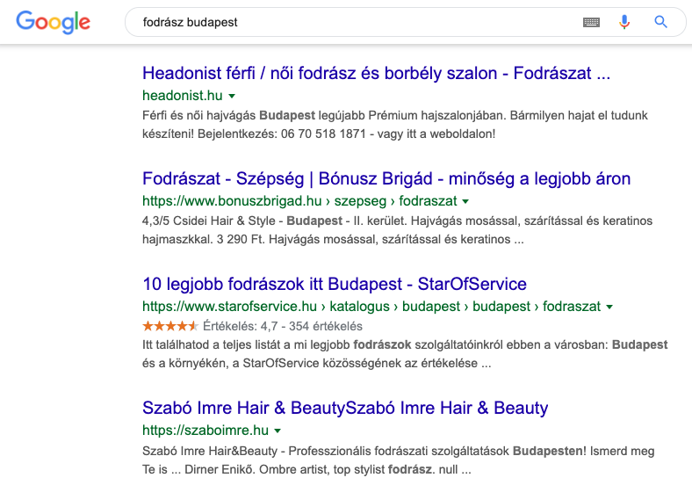
#4 SEO
Téma: Mitől lesz vonzó egy honlap?
Előadó: Simon Zoltán
www.plus-kreativ.hu
www.plus-academy.hu
Notes:
1.) PÉLDA ORGANIKUSRA ÉS FIZETETTRE.

Slide 19
VONZÓ ÉS PIACKÉPES EGY WEBOLDAL, HA
Téma: Mitől lesz vonzó egy honlap?
- RESZPONZÍV
- BEFOGADHATÓ TARTALOM
- MEGFELELŐ DESIGN
- KERESŐOPTIMALIZÁLT
Előadó: Simon Zoltán
www.plus-kreativ.hu
www.plus-academy.hu
Notes:
1.) ÖSSZEGZÉS

Slide 20
HASZNOS INFÓK
Téma: Mitől lesz vonzó egy honlap?
WEBOLDAL KÉSZÍTÉS
KISZERVEZNI / 150.000-600.000 Ft /
SAJÁT ERŐBŐL / wix.com /
LOGÓ, ARCULAT KÉSZÍTÉS
KISZERVEZNI / 30.000-150.000 Ft /
SAJÁT ERŐBŐL / looka.com /
STATISZTIKÁK
LÁTOGATÓI STATISZTIKÁK / Google Analytics /
MOBIL-BARÁT ELLENŐRZÉS/ search.google.com/test/mobile-friendly /
Előadó: Simon Zoltán
www.plus-kreativ.hu
www.plus-academy.hu
Notes:
1.) A WEBOLDAL KÉSZÍTÉS EGY IDŐIGÉNYES MUNKA, BÁRKI IS CSINÁLJA. ÉRDEMES INKÁBB KISZERVEZNI HA VAN RÁ KERET, MERT MACERÁS. HA NINCS RÁ KERET, WIX, AZ A LEGJOBB, A TÖBBI SZÓRA SEM ÉRDEMES LEGINKÁBB.
2.) MŰVÉSZI VÉNÁT SENKI SE TUD NÖVESZTENI, LEGALÁBB A LOGÓT TERVEZZE SZAKEMBER. EGY PHOTOSHOP A GÉPEN NEM JELENTI AZT HOGY VALAKI GRAFIKUS.
3.) STATOK, ANALITIKA, BEKÖTÉS.

Slide 21
KÖSZÖNÖM A FIGYELMET!
www.plus-kreativ.hu
www.plus-academy.hu

